Slide 1
第3章 基本图形光栅化

Slide 2
3.7 裁剪 Clipping
裁剪
从大画面中抽取所需信息，例如在窗口中观察图形。
裁剪本质就是计算图形位于裁剪窗口内的部分
每一个基本图形元素
典型裁剪
二维：矩形。已知矩形窗口和图形对象，保留窗口内部分，去掉窗口外不可见部分
三维：视见体—长方体、四棱柱/四棱台
为什么需要裁剪计算？
显示、效率、消除错误
Notes:
为什么裁剪？显示、效率、消除错误。绘制时要对每一个图形基本元素进行裁剪计算
游戏中的窗户
Why clip?
• avoids rasterizing outside window
• speeds up rasterization
• prevents memory errors
• avoids divide by 0 and overflows
• in 3D, clip against view volume
• polygons that are too close can obscure
view
• those too far shouldn’t be visible and could mess up depth buffer

Slide 3

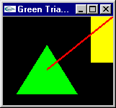
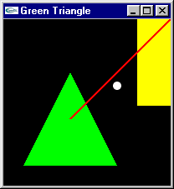
类比摄像机取景
其他用途
消隐，阴影，纹理等
简单实体造型系统中的布尔运算
复制、移动或者删除画面的一部分
Notes:
Applications of clipping:
It will extract part we desire.
For identifying the visible and invisible area in the 3D object.
For creating objects using solid modeling.
For drawing operations.
Operations related to the pointing of an object.
For deleting, copying, moving part of an object.

Slide 4
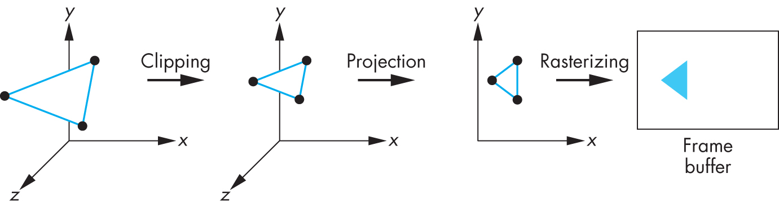
裁剪
三维裁剪
二维裁剪
Notes:
https://blog.csdn.net/u012540485/article/details/51830110

Slide 5
3.7 裁剪 Clipping--二维图形裁剪
点的裁剪
直线段裁剪（重要）
多边形裁剪
字符裁剪
裁剪处理的基础
(1)图元关于窗口内外关系的判别
(2)图元与窗口的求交

Slide 6
3.7.1 点的裁剪
y_{max}
1、裁剪窗口为矩形
(x, y) 在窗口内部的条件是
x_{min} ≤ x ≤ x_{max}
且 y_{min} ≤ y ≤ y_{max}
可推广到三维视见体
x_{min}
x_{max}
y_{min}

Slide 7
3.7.1 点的裁剪
2、裁剪窗口为不规则多边形
算法的关键是判断点是否在多边形内部
参考多边形扫描转换逐点判断中的点和多边形的关系判定
射线法，累计角度法，叉积符号法

Slide 8
3.7.2 直线裁剪
裁剪算法的基础
主要讨论裁剪窗口为矩形的情况
逐点比较法：通用，但是效率差
直接求交算法
Cohen-Sutherland编码裁剪算法
Liang-Barsky参数裁剪算法

Slide 9
3.7.2 直线裁剪
不是所有图元都位于可见窗口内。计算图元在窗口内的部分，其余抛弃

Slide 10
3.7.2 直线裁剪
已知
矩形裁剪窗口：[x_{min},x_{max}] [y_{min},y_{max}]
待裁剪线段：
目标
去掉窗口外不可见部分，保留直线段窗口内部分
(x₁, y₁)
Y
y_{max}
y_{min}
(x₀, y₀)
x_{min} x_{max}
x

Slide 11
3.7.2 直线裁剪--Cohen-SutherLand编码裁剪算法
经典，高效，最早流行的裁剪算法。
特点：对线段和窗口位置关系的快速判别
思想：对线段分3类情况分别处理
完全在窗口内，取
显然在窗口外，弃
其他情况，从边界交点处分为两段，重复删除留在窗口外的部分，直至“取”或“弃”
(x₁, y₁)
y_{max}
y_{min}
x_{min} ≤ x₀ ≤ x_{max}
y_{min} ≤ y₀ ≤ y_{max}
x_{min} ≤ x₁ ≤ x_{max}
y_{min} ≤ y₁ ≤ y_{max}
(x₀, y₀)
x_{min} x_{max}
Notes:
最早流行的裁剪算法

Slide 12
3.7.2 直线裁剪--Cohen-SutherLand编码裁剪算法
经典，高效，最早流行的裁剪算法。
特点：对线段和窗口位置关系的快速判别
思想：对线段分3类情况分别处理
完全在窗口内，取
显然在窗口外，弃
其他情况，从边界交点处分为两段，重复删除留在窗口外的部分，直至“取”或“弃”
(x₁, y₁)
y_{max}
y_{min}
x₀ ≤ x_{min}&&x₁ ≤x_{min}
或者x₀ ≥x_{max} &&x₁ ≥x_{max}
或者y₀ ≤ y_{min}&&y₁ ≤y_{min}
或者y₀ ≥y_{max} &&y₁ ≥y_{max}
(x₀, y₀)
x_{min} x_{max}
Notes:
最早流行的裁剪算法

Slide 13
3.7.2 直线裁剪--Cohen-SutherLand编码裁剪算法
经典，高效，最早流行的裁剪算法。
特点：对线段和窗口位置关系的快速判别
思想：对线段分3类情况分别处理
完全在窗口内，取
显然在窗口外，弃
其他情况，不能直接确定，从边界交点处分为两段，重复删除留在窗口外的部分，直至“取”或“弃”
(x₁, y₁)
y_{max}
y_{min}
(x₀, y₀)
x_{min} x_{max}
Notes:
最早流行的裁剪算法

Slide 14
3.7.2 直线裁剪--Cohen-SutherLand编码裁剪算法
编码方法：由窗口四条边所在直线把二维平面分成9个区域，每个区域赋予一个四位编码
1001
1000
1010
y_{max}
定义区域编码：
Bit 0：上
Bit 1：下
Bit 2：右
Bit 3：左
某位为1说明在对应边界外侧（例如y>ymax，编码第1位为1）
为0说明在对应边界内侧
窗口内部：0000
0001
0000
0010
y_{min}
0101
0100
0110
_{Xmin}
_{Xmax}
Notes:
区域里的点编码都相同

Slide 15
3.7.2 直线裁剪--Cohen-SutherLand编码裁剪算法
编码的特点
端点区域编码反映了端点的位置
裁剪线段时，求出两个端点所在区域编码code1和code2，就能根据编码运算确定线段可见类型和处理方式（?）
两个编码各位都为0（按位或为0） //说明什么？
两个编码某位都为1（按位与不为0） //说明什么？
两个编码某位不同 （按位异或为1） //说明什么？

Slide 16
3.7.2 直线裁剪--Cohen-SutherLand编码裁剪算法
case 1: 两端点的编码都为0000（code1|code2=0）。说明线段完全在窗口内部，不需要裁剪，接受
case 2: 端点编码都不为0000(编码按位与不为0，即code1&code2!=0)。说明整条线段都在某边界的外侧。应被裁剪掉，完全拒绝
1010
1010
& 0110
0010
0110

Slide 17
3.7.2 直线裁剪--Cohen-SutherLand编码裁剪算法
如何处理其他情况的线段？（非完全可见和显然不可见线段）
通过端点的区域编码进行判别
线段与窗口边界求交，在交点处一分为二，抛弃窗口外部分后重复处理，直到遇到前两种情况（接受或者抛弃）
1001
1000
1010
0001
0000
0010
0101
0100
0110

Slide 18
3.7.2 直线裁剪--Cohen-SutherLand编码裁剪算法
case 3: 一个端点在窗口内，一个端点在外。（如何从编码判定这种情况？）用对应的边界逐个裁剪(最多两次)。
合并处理
case 4:两个端点都在外部。用4个边界逐个裁剪.（类似于case3）

Slide 19
3.7.2 直线裁剪--Cohen-SutherLand编码裁剪算法
思考
用哪条边裁剪？编码异或不为0的对应的窗口边界
针对线段跨越的边界求交（交点坐标根据斜率不变计算）
用该边界裁剪后，保留哪一部分？
丢弃窗口外的直线段，只需用交点坐标替换被舍弃端点坐标即可
剩余的线段重复处理
哪个点应该被舍弃？

Slide 20
3.7.2 直线裁剪--Cohen-SutherLand编码裁剪算法
算法步骤：
第一步 判断线段两端点是否都在窗口内(端点编码位或为0)。若是则线段完全可见，裁剪结束；否则进入第二步；
第二步 判别线段是否为显然不可见（端点编码位与不为0），若是，则裁剪结束；否则进行第三步；
第三步 求线段与窗口边界延长线的交点，这个交点将线段分为两段，其中一段显然不可见，丢弃。
对余下的另一段重新进行第一步、第二步判断， 直至结束（循环）。绘制保留下来的部分

Slide 21
例题：
P₁’’
P₂
B
已知：
窗口范围[-1,1]
P₁：(-3/2, 1/6)；编码 (0001)
P₂：(1/2, 3/2)； 编码 (1000)
A
P₁
(1)P₁P₂与左边界求交点，得A:(-1,1/2); A在窗口内，编码(0000)
A替换P₁得新线段AP₂
P₂：(1/2, 3/2)；编码 (1000);
A：(-1, 1/2)； 编码 (0000);
(2) AP₂与上边界求交点，得 B(-1/4, 1)， B在窗口内，编码(0000)
B替换P₂得新线段BA
B： (-1/4, 1) ；编码 (0000);
A：(-1, 1/2)； 编码 (0000);
两端点编码全部为0， 线段完全可见，程序结束

Slide 22
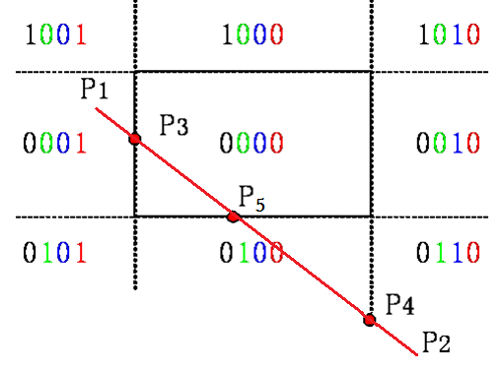
思考
线段裁剪的循环次数： 0次- 4次
三维裁剪

Slide 23
Cohen-Sutherland裁剪算法代码 1
#define LEFT 1
#define RIGHT 2
#define BOTTOM 4
#define TOP 8
//对端点编码
void encode(float x,float y,float XL,float XR,float YB,float YT, int *code)
{ int c=0;
if(x<XL) c|=LEFT;
else if(x>XR) c|=RIGHT;
if(x<YB) c|=BOTTOM;
else if(x<YT) c|=TOP;
*code = c;
retrun ;
}

Slide 24
Cohen-Sutherland裁剪算法代码 2
void CS_LineClip(float&x1,y1,x2,y2, XL,XR,YB,YT )//(x1,y1)(x2,y2)为线段端点坐标，其他参数定义窗口边界
{ int code1,code2,code;
code1=encode(x1,y1, XL,XR,YB,YT);
code2=encode(x2,y2, XL,XR,YB,YT);
while(code1!=0 ||code2!=0)
{
if(code1&code2 !=0) return; //明显外部，直接抛弃
code = code1;
if(code1==0) code = code2;//将外部点编码放在code中

Slide 25
Cohen-Sutherland裁剪算法代码 3
if( LEFT & code !=0) //左边界交点
{ x=XL;
y=y1+(y2-y1)*(XL-x1)/(x2-x1); }
else if( RIGHT & code !=0) //右边界交点
{ x=XR; y=y1+(y2-y1)*(XR-x1)/(x2-x1); }
else if ( BOTTOM & code !=0) //下边界交点
{ y=YB; x=x1+(x2-x1)*(YB-y1)/(y2-y1); }
else if( TOP & code !=0) //上边界交点
{ y=YT; x=x1+(x2-x1)*(YT-y1)/(y2-y1); }

Slide 26
Cohen-Sutherland裁剪算法代码 4
if(code ==code1){ x1=x;y1=y; code1 =encode(x,y);}
else { x2=x;y2=y; code2 =encode(x,y);}
}
return;
}
main()
{
CS_LineClip(float&x1,y1,x2,y2, XL,XR,YB,YT );
displayline（x1,y1,x2,y2）; //裁剪后直线显示
}

Slide 27
3.7.2 直线裁剪--Cohen-SutherLand编码裁剪算法
特点：
利用编码快速判断线段完全可见和显然不可见，以及应该与那些边界求交。
特别适用两种场合：
大多数线段完全可见，如大窗口；
大多数线段明显不可见 (窗口特别小的场合,如光标拾取图形时,光标看作小的裁剪窗口）

Slide 28
3.7.2 直线裁剪--Liang-Barsky参数化裁剪算法
梁友栋
更快更高效
直线段有方向，采用参数方程表示（计算交点用）。
y
P₂
y
t=1
y_{T}
P₁
t=0
y_{B}
x_{L}
x_{B}
x
x

Slide 29
3.7.2 直线裁剪--Liang-Barsky参数化裁剪算法
设要裁剪的线段是P₁P₂， P₁P₂与窗口边界交于A、B、C、D四点。
算法的基本思想是
从A,B和P₁三点中找出最靠近P₂的点，图中，显然是点P₁。
从C,D和P₂中找出最靠近P₁的点。应该是点C。
那么P₁C就是P₁P₂线段上的可见部分
。
y
y
P1C可见部分
y_{T}
P₂
D
y_{B}
C
P₁
B
A
x_{L}
x_{B}
x
x

Slide 30
3.7.2 直线裁剪--Liang-Barsky参数化裁剪算法
将待裁剪直线段看做有方向的，那么根据dxdy可以把窗口边界的四条边分成两类，一类称为始边（入边），另一类称为终边（出边）。
当dx≥0时x=x_{L}为始边，x=x_{R}为终边。
当dy≥0时 y=y_{B}为始边，y=y_{T}为终边。
当dx<0时x=x_{L}为终边， x=x_{R}为始边。
当dy<0时y=y_{B}为终边，y=y_{T}为始边。
P₁
y_{T}
y
D
C
P₀
y_{B}
A
B
x_{L}
x_{B}
x

Slide 31
3.7.2 直线裁剪--Liang-Barsky参数化裁剪算法
裁剪结果线段的起点是直线与两条始边的交点以及直线段起始端点中参数t最大的一个点
求出P₁P₂和两条始边的交点的参数t₁’和t₁’’，令
t₁ = max(t₁’，t₁’’，0 )
则t₁ 就是图中A、B和P₁三点中最靠近P₂的点的参数。
y
P₂
D
y_{T}
C
A
B
y_{B}
P₁
t1
x_{L}
x_{B}
x

Slide 32
3.7.2 直线裁剪--Liang-Barsky参数化裁剪算法
裁剪结果线段的终点是直线与两条终边的交点以及直线段终端点中参数t最小的一个点
求出P₁P₂和两条终边的交点的参数 t₂’，t₂’’ ，令
t₂ = min(t₂’，t₂’’，1)
t2
则t₂就是图中C、D和P₂三点中最靠近P₁的点的参数。
y
P₂
D
y_{T}
C
A
B
y_{B}
P₁
x_{L}
x_{B}
x

Slide 33
3.7.2 直线裁剪--Liang-Barsky参数化裁剪算法
所以对于裁剪结果，t1对应起点，t2对应终点
当t2>t1时，参数t∈[t₁, t₂]的线段就是P₁P₂的可见部分。
当t1>t2时，整个直线段为不可见。
t₁’’
P4
t₀’’
P₂
y
D
t₁’
y_{T}
C
P3
B
t₀’
y_{B}
A
P₁
x_{L}
x_{B}
x

Slide 34
3.7.2 直线裁剪--Liang-Barsky参数化裁剪算法
dx,dy表示起点终点之间的xy变化量
算法准备工作
和左边界交点 x₁+t*dx=x_{L} t=(x_{L}-x₁)/dx t=(x₁-x_{L})/(-dx)
和右边界交点 x₁+t*dx=x_{R} t=(x_{R}-x₁)/dx
和下边界交点 y₁+t*dy=y_{B} t=(y_{B}-y₁)/dy t=(y₁-y_{B})/(-dy)
和上边界交点 y₁+t*dy=y_{T} t=(y_{T}-y₁)/dy
m_{k}
l_{k}
l_{k}<0，说明该边是始边， l_{k}>0则该边界是终边
l_{k}=0呢？
总结：和边界交点的参数t_{k} = m_{k} / l_{k} k=0,1,2,3

Slide 35
3.7.2 直线裁剪--Liang-Barsky参数化裁剪算法--步骤
(1) 计算直线与4个窗口边界的交点参数
左
右
下
上
始边l值小于0
终边l值大于0

Slide 36
3.7.2 直线裁剪--Liang-Barsky参数化裁剪算法--步骤
(2)确定始点与终点参数
当l_{k}!=0时，交点参数为：
当l_{k} <0时，t_{k}是p₁p₂与始边的交点参数
当l_{k} >0时，t_{k}是p₁p₂与终边的交点参数
线段平行于边界时, l_{k}=0，如何处理？看m_{k} 符号
若m_{k}<0，则P₁P₂完全在边界外，应舍弃
若m_{k} ≥0 ，则线段在某边界内，暂时保留
举例：L₁<0 （dx>0）; L₃>0（dy<0）
与始点的交点参数：
与终点的交点参数：

Slide 37
3.7.2 直线裁剪--Liang-Barsky参数化裁剪算法--步骤
(3)确定始点与终点参数
当t2>t1时，[t₁, t₂]区间的线段就是P₁P₂的可见部分
当t1>t2时，整个直线段为不可见。

Slide 38
例题：
C
P₂
B
已知：
窗口范围[-1,1]
P₁：(-3/2, 1/6)； P₂：(1/2, 3/2)；
A
P₁
D
(1)计算P₁P₂与左边界求交点A参数t1，得t1=1/4， l1<0始边
计算P₁P₂与右边界求交点C参数t2，得t2=5/4， l2>0终边
计算P₁P₂与下边界求交点D参数t3，得t3=-7/8，l3<0始边
计算P₁P₂与上边界求交点B参数t4，得t4=5/8， l4>0终边
(2) 起始端点和始边参数最大值为t₁=1/4
终止端点和终边参数最小值为t₂=5/8
根据[1/4, 5/8]计算得到可见线段范围AB
（A点坐标（-1,1/2）,B点坐标（-1/4,1））

Slide 39
3.7.2 直线裁剪--Liang-Barsky参数化裁剪算法--代码
void LB_LineClip(float x1,y1,x2,y2,xL,xR,yB,yT)//直线段裁剪
{ float dx,dy,t1=0,t2=1;//t1记录端点和始边t最大值；t2记录终点和终边t最小值
dx =x2-x1; dy =y2-y1;
if(ClipTest(-dx,x1-xL,t1,t2))//计算左边界交点t并对参数排序，返回false表示线段不可见
if(ClipTest (dx,xR-x1, t1,t2))
if(ClipTest (-dy,y1-yB, t1,t2))
if(ClipTest (dy,yT-y1, t1,t2))
{ //经过四个边界的t参数计算并排序后，确定保留部分并绘制
displayline(x1+t1*dx,y1+t1*dy, x1+t2*dx,y1+t2*dy);
return;
}
}

Slide 40
3.7.2 直线裁剪--Liang-Barsky参数化裁剪算法--代码
bool ClipTest(float lk, float mk, float&t1, float& t2)//返回结果表示直线段是否可见，为false表示完全不可见，直接抛弃。为true,则[t1,t2]为可见范围
{ float t;//t存放临时参数。t1存放始边t最大值, t2存放终边t最小值
if(lk <0) { t=mk/ lk; //始边参数计算
if(t>t2) return false;//若始边参数t1大于终边参数t2，则线段不可见
else if(t>t1) { t1=t; return true;}
}
else if(lk>0) { t=mk/ lk; //终边参数计算
if(t<t1) return false; //若终边参数t2小于始边参数t1，则线段不可见
else if(t<t2) {t2=t; return true; }
}
else //lk==0的情况
if(mk <0) return false;//线段在某边界外侧，直接抛弃
return TRUE;
}

Slide 41
直线段裁剪练习
练习
1. 已知裁剪窗口R的左下角坐标为（0,0），右上角坐标为（10,6），试分别用Cohen-Sutherland编码裁剪算法和梁友栋裁剪算法，对线段p1(-1,10)、p2(11,0)进行裁剪，给出裁剪过程。

Slide 42
3.7.3 多边形的裁剪
多边形裁剪比直线裁剪复杂，不能直接使用直线段裁剪
直线位置不能反映多边形位置
直线之间相互独立，而多边形是封闭的，裁剪后也应该得到封闭多边形顶点序列。
裁剪结果可能不止一个多边形

Slide 43
对多边形的裁剪不等于把多边形的每一条边进行裁剪，否则为不连贯的折线或者错误的图形

Slide 44
Why Is Clipping Hard?
特殊例子:

Slide 45
Why Is Clipping Hard?
一部分窗口的边界可能成为裁剪后的多边形的边界，一个凹多边形裁剪后可能成为几个多边形。
凹多边形多个多边形

Slide 46
3.7.3 多边形的裁剪--特点
对一个多边形的裁剪结果仍是多边形，裁剪后多边形的边界可能包含原来的边以及窗口的边框。
关键：不仅保留窗口内多边形的边界部分，而且要将窗口边框的有关部分按次序插入到多边形的保留边界中，使之封闭。
如何实现？
换个角度：分治

Slide 47
3.7.3 多边形的裁剪-- Sutherland-Hodgman
基本思想：Sutherland-Hodgman多边形裁剪算法是一种简便的方法，只要对多边形用窗口的四条边依次裁剪四次，便可得到裁剪后的多边形。也叫逐边裁剪法，采用了分割处理、逐边裁剪的方法
逐次多边形裁剪算法

Slide 48
Sutherland-Hodgman Clipping

Slide 49
Sutherland-Hodgman Clipping

Slide 50
Sutherland-Hodgman Clipping

Slide 51
Sutherland-Hodgman Clipping

Slide 52
Sutherland-Hodgman Clipping

Slide 53
Sutherland-Hodgman Clipping

Slide 54
Sutherland-Hodgman Clipping

Slide 55
Sutherland-Hodgman Clipping

Slide 56
Sutherland-Hodgman Clipping

Slide 57
Sutherland-Hodgman Clipping

Slide 58
3.7.3 多边形的裁剪-- Sutherland-Hodgman算法思想
特点：用每条窗口边界裁剪，每裁一次，插入新的边界（顶点），使得多边形保持正确封闭
流程：
输入多边形数据(设多边形顶点按逆时针排序p1, p2, …,pn)
各边先与窗口上边界求交。求交后删去多边形在窗口之上的部分，并插入上边界及其延长线的交点之间的线段部分从而形成一个新的多边形。
然后，新的多边形按相同方法与窗口右边界相剪裁。如此重复，直至与各窗边都相剪裁完毕。
最后，输出裁剪后新多边形的顶点个数以及顶点序列

Slide 59
3.7.3 多边形的裁剪-- Sutherland-Hodgman算法思想
注意
多边形的顶点表示
与每一条窗口边界相交时插入对应的新顶点
生成新的多边形顶点序列的过程，是一个对多边形各边依次处理的过程

Slide 60
3.7.3 多边形的裁剪-- Sutherland-Hodgman裁剪原理
窗口的一条边界以及延长线构成的裁剪线把平面分成两个部分:可见一侧(多边形内侧)；不可见一侧（多边形外侧）
当前待处理的边为PQ(端点P、Q)，顶点P在上一轮中已经处理。它们与裁剪线的位置关系只有四种
可见一侧
可见一侧
可见一侧
可见一侧
Q
P
Q
Q
P
Q
P
P
（甲）
（乙）
（丙）
（丁）
端点P、Q与裁剪线的四种位置关系

Slide 61
3.7.3 多边形的裁剪-- Sutherland-Hodgman裁剪原理
P, Q均在窗边之内侧，则输出Q点
P, Q均在窗边之外侧，则不输出
P在内侧， Q在外侧，则输出边与裁剪边界的交点I点；
P在外侧， Q在内侧，则输出与裁剪边界的交点I和Q点
注意：对于边线段只保留终点，因为起点在上一次裁剪中处理过
可见一侧
可见一侧
可见一侧
可见一侧
Q
P
Q
Q
P
Q
P
P
（甲）
（乙）
（丙）
（丁）
端点P、Q与裁剪线的四种位置关系

Slide 62
Polygon Clipping例子
v₅
v₄
v₁
v₂
v₃

Slide 63
Solution：以一条窗口边界裁剪为例
从v5v1开始:
v₅
v₅
v₄
v₁
v₁
v₁
v₂
v₃
Clipping edge
Clipping edge
Clipping edge
v1

Slide 64
Solution
v1v2:
v₅
v₄
v₁
v₁
v₁
v₂
v₃
v₂
v₂
Clipping edge
Clipping edge
Clipping edge
v1,v2

Slide 65
Solution
v2v3:
v₅
v₄
v₁
v₁
v₂
v₃
v₂
v₃
v₂
v₃
v₂
Clipping edge
Clipping edge
Clipping edge
v1,v2,v3

Slide 66
Solution
v3v4:
v₅
v₄
v₄
v₁
v₁
i₁
v₂
v₃
v₂
v₃
v₃
v₂
Clipping edge
Clipping edge
Clipping edge
v1,v2,v3,i1

Slide 67
Solution (cont.):
v4v5:
v₅
v₅
v₅
v₄
v₄
i₂
v₁
v₁
i₁
v₂
v₃
v₂
v₃
v₂
Clipping edge
Clipping edge
Clipping edge
v1,v2,v3,i1,i2,v5

Slide 68
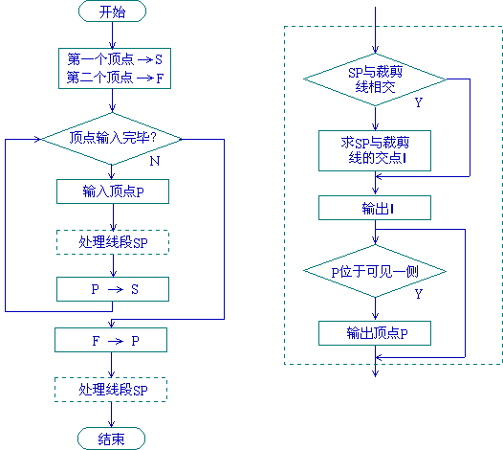

Slide 69
补充：Weiler-Athenton多边形裁剪算法 ---双边裁剪法
裁剪窗口为任意多边形（凸、凹、带内环）的情况：
主多边形：被裁剪多边形，记为A
裁剪多边形：裁剪窗口，记为B
裁剪结果区域的边界由A的部分边界和B的部分边界两部分构成，并且在交点处边界发生交替，即由A的边界转至B的边界，或由B的边界转至A的边界始终在裁剪窗口内部

Slide 70
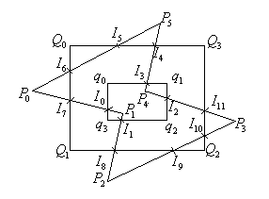
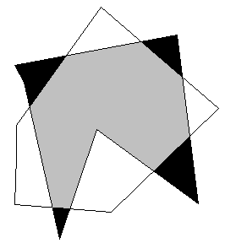
Weiler-Athenton多边形裁剪算法
如果主多边形与裁剪多边形有交点，则交点成对出现，它们被分为如下两类：
进点：主多边形边界由此进入裁剪多边形内
如，I₁, I₃, I₅, I₇, I₉, I₁₁
出点：主多边形边界由此离开裁剪多边形区域.
如， I₀, I₂, I₄, I₆, I₈, I₁₀

Slide 71
Weiler-Athenton多边形裁剪算法
从目标多边形A开始，顺时针扫描边界：
如果进入裁剪窗口多边形，记录交点，然后继续扫描目标多边形
如果离开裁剪窗口多边形，记录交点，并右转，然后以同样方式继续跟踪裁剪窗口多边形（即将裁剪窗口多边形作为目标多边形，将目标多边形作为裁剪窗口多边形，继续前面操作。）

Slide 72
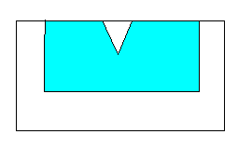
Weiler-Athenton多边形裁剪算法
10
13
11
9
12
1
5
6
7
8
2
4
3
上图从1-2求交，2-3，3-4，4-5右转，5-6，6-7，7-8第二次右转，输出子多边形；
从第一次变换窗口处的交点开始遍历A，从9到10再到11，没有输出。跳过已经遍历的6和7后，继续遍历12和13直到结束。

